Slide 1
Wykład 4
Muzea i instytucje kultury

Slide 2
Akty prawne
I. Ustawa o samorządzie gminnym z dnia 8 marca 1990 r.
Art. 7 pkt 9
Do zadań własnych gminy należą sprawy kultury, w tym bibliotek gminnych i innych instytucji kultury oraz ochrony zabytków i opieki nad zabytkami
III. Ustawa o organizowaniu i prowadzeniu działalności kulturalnej z dnia 25 października 1991
IV. Ustawa o muzeach z 21 listopada 1996 r.

Slide 3
Ustawa o o organizowaniu i prowadzeniu działalności kulturalnej
Art. 2. Formami organizacyjnymi działalności kulturalnej są w szczególności: teatry, opery, operetki, filharmonie, orkiestry, instytucje filmowe, kina, muzea, biblioteki, domy kultury, ogniska artystyczne, galerie sztuki oraz ośrodki badań i dokumentacji w różnych dziedzinach kultury.
Art. 3. 1. Działalność kulturalną mogą prowadzić osoby prawne, osoby fizyczne oraz jednostki organizacyjne nieposiadające osobowości prawnej.
2. Działalność kulturalna określona w art. 1 ust. 1 nie stanowi działalności gospodarczej w rozumieniu odrębnych przepisów.
3. Do działalności, o której mowa w ust. 1 i 2, w zakresie nieuregulowanym przepisami ustawy dotyczącymi organizowania i prowadzenia działalności kulturalnej

Slide 4
c.d.
Art. 4. 1. Osoby prawne oraz jednostki organizacyjne nieposiadające osobowości prawnej, których podstawowym celem statutowym nie jest prowadzenie działalności kulturalnej, mogą prowadzić taką działalność w szczególności w formie klubów, świetlic, domów kultury i bibliotek.

Slide 5
ORGANIZATORZY
PUBLICZNOPRAWNI
ARTYKUŁ 8 ARTYKUŁ 9.1
MINISTROWIE
JEDNOSTKI SAMORZĄDU TERYTORIALNEGO
KIEROWNICY URZĘDÓW CENTRALNYCH
TWORZĄ SAMORZĄDOWE INSTYTUCJE KULTURY
TWORZĄ PAŃSTWOWE INSTYTUCJE KULTURY
DLA KTÓRYCH PROWADZENIE TAKIEJ DZIAŁALNOŚCI
JEST PODSTAWOWYM CELEM STATUTOWYM (a. 8, a. 9.1)
Ilekroć w ustawie jest mowa o instytucji kultury bez bliższego określenia
– należy przez to rozumieć państwową i samorządową instytucję kultury (a. 9.2)

Slide 6
INSTYTUCJE KULTURY
Zasady działania – akty administracji
wydany przez
organizatora instytucji kultury
niezbędny dla istnienia
nadany przez
organizatora instytucji kultury
„konstytucja” organizacyjna
wprowadzony przez
organ zarządzający instytucją kultury
szczegółowe regulacje organizacyjne
AKT
O UTWORZENIU
formalno-prawne podstawy działania
STATUT
REGULAMIN
wewnętrzne
podstawy działania

Slide 7
c.d.
Art. 14. 1. Instytucje kultury uzyskują osobowość prawną i mogą rozpocząć działalność z chwilą wpisu do rejestru prowadzonego przez organizatora.
Inaczej niż np. spółki rejestrowane w Krajowym Rejestrze Sądowym (KRS)

Slide 8
Instytucje kultury
Wrocław – instytucje kultury wojewódzkie
http://www.umwd.dolnyslask.pl/jednostki/instytucje-kultury/teatr-polski-we-wroclawiu/
I gminne:
https://bip.um.wroc.pl/artykul/161/2896/instytucje-kultury-dla-ktorych-organizatorem-jest-gmina-wroclaw

Slide 10
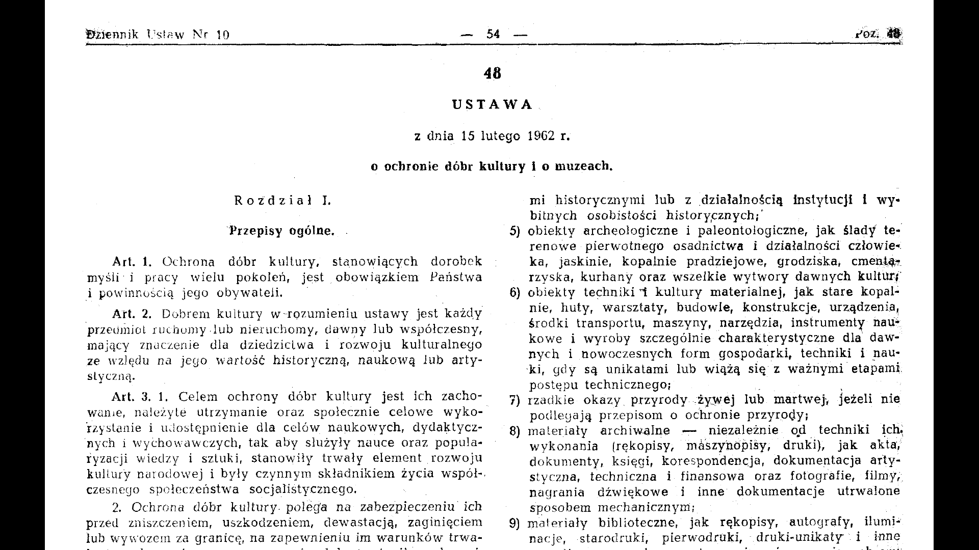

Slide 11
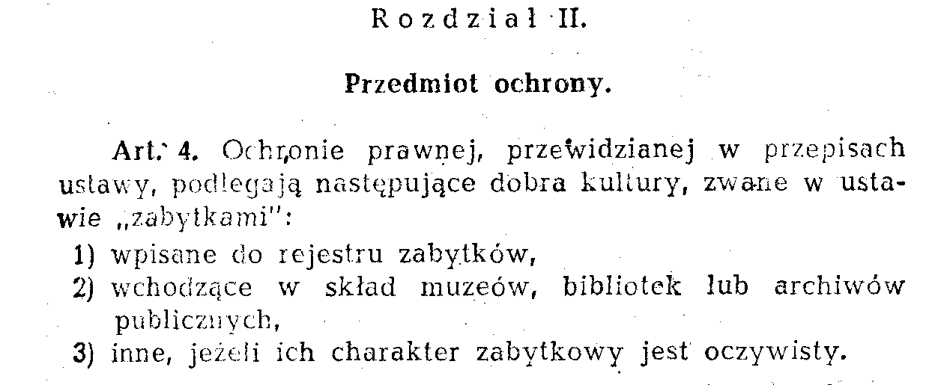
Ustawa o ochronie dóbr kultury i o muzeach 1962 r.
Nie było samorządu terytorialnego w latach 1950-1990
Zasada jednolitości zasada jednolitego funduszu własności państwowej oznaczała, iż państwo było jedynym właścicielem całego mienia państwowego i zachowało do tego mienia pełnię uprawnień właściciela, niezależnie od tego, w czyim zarządzie mienie to się znajdowało
Notes:
:
zasada jednolitego funduszu własności państwowej oznaczała, iż państwo było jedynym właścicielem całego mienia państwowego i zachowało do tego mienia pełnię uprawnień właściciela, niezależnie od tego, w czyim zarzą- dzie mienie to się znajdowało

Slide 12
Ustawa o muzeach 1996r
Art. 1. Muzeum jest jednostką organizacyjną nienastawioną na osiąganie zysku, której celem jest gromadzenie i trwała ochrona dóbr naturalnego i kulturalnego dziedzictwa ludzkości o charakterze materialnym i niematerialnym, informowanie o wartościach i treściach gromadzonych zbiorów, upowszechnianie podstawowych wartości historii, nauki i kultury polskiej oraz światowej, kształtowanie wrażliwości poznawczej i estetycznej oraz umożliwianie korzystania ze zgromadzonych zbiorów.

Slide 13
Kultura człowiek natura
Art. 3. Muzea mogą być tworzone dla jednej lub wielu dziedzin działalności człowieka oraz tworów natury.
Art. 5b. 1. Minister właściwy do spraw kultury i ochrony dziedzictwa narodowego prowadzi w Biuletynie Informacji Publicznej wykaz muzeów

Slide 14
Osobowość prawna muzeum
Muzea utworzone przez ministrów, kierowników urzędów centralnych i jednostki samorządu terytorialnego działają na podstawie statutu i posiadają osobowość prawną.
Muzea utworzone przez osoby fizyczne, osoby prawne lub jednostki organizacyjne nieposiadające osobowości prawnej działają na podstawie regulaminu i nie posiadają osobowości prawnej.

Slide 15
Tworzenie Muzeum publicznego – akty prawne
AKTY PRAWNE
Historia Muzeum Narodowego w Warszawie rozpoczyna się w 1862 r.- 20 maja uchwalona została Ustawa o Wychowaniu Publicznym w Królestwie Polskim i powołane, obok innych instytucji kultury Muzeum Sztuk Pięknych.

Slide 16
AKTY PRAWNE
Muzeum Narodowe w Krakowie –
Uchwała Rady Miasta Krakowa z 7 października 1879 r.
14 października 2020 r. Rada Miasta Krakowa przyjęła uchwałę w sprawie utworzenia z dniem 1 stycznia 2021 r. instytucji pod nazwą Muzeum - Miejsca Pamięci KL Plaszow. Niemiecki nazistowski obóz pracy i obóz koncentracyjny (1942 – 1945) (w organizacji).

Slide 17
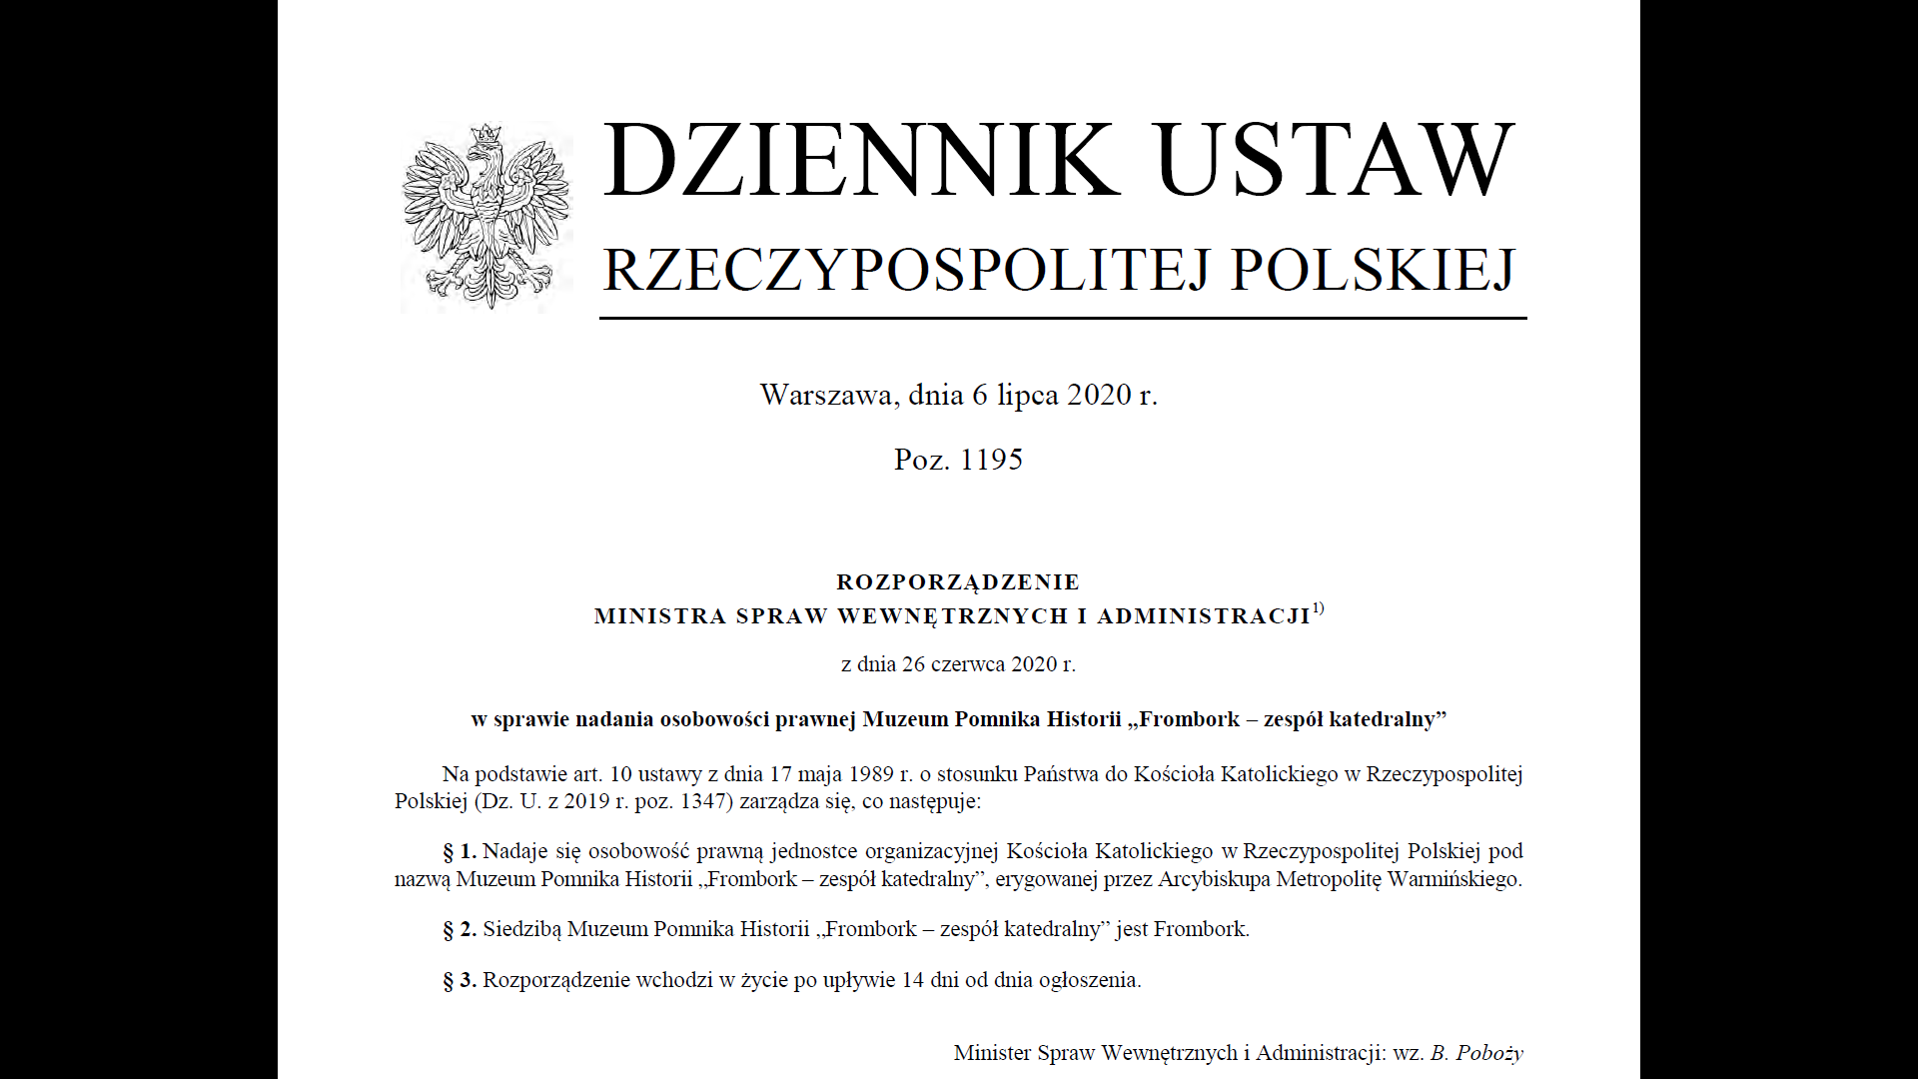
AKTY PRAWNE

Slide 18
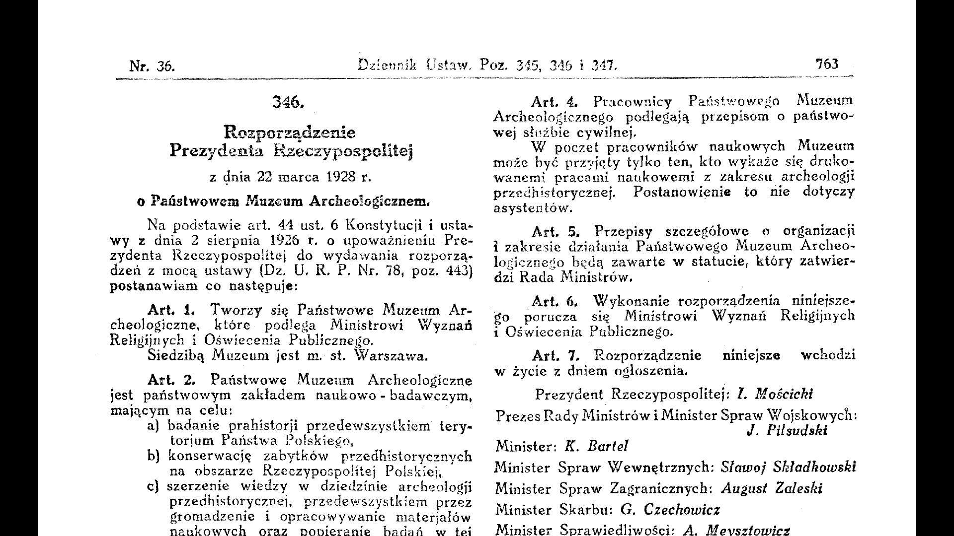

Slide 19
MKiDZN
WYKAZ MUZEÓW
Wykaz zawiera dane o muzeach, które działają w oparciu o uzgodniony z ministrem właściwym do spraw kultury i dziedzictwa narodowego statut bądź regulamin, zgodnie z art. 6 ustawy z dnia 21 listopada 1996 r. o muzeach (Dz. U. z 2012 r. poz. 987, z późn. zm).

Slide 20
REJESTR INSTYTUCJI KULTURY
Zgodnie z § 10 ust.1 rozporządzenia Ministra Kultury i Dziedzictwa Narodowego z dnia 26 stycznia 2012 r. w sprawie sposobu prowadzenia i udostępniania rejestru instytucji kultury (Dz.U. z 2012 r. poz. 189) Rejestr, informację o rejestrze oraz sposobie udostępniania danych w nim zawartych zamieszcza się w Biuletynie Informacji Publicznej na stronie organizatora.
2. Dane zawarte w rejestrze udostępnia się przez:
otwarty dostęp do zawartości rejestru;
wydanie odpisu z rejestru albo księgi rejestrowej.
3. Udostępnianie danych zawartych w rejestrze w formie, o której mowa w ust. 2 pkt 1, jest bezpłatne i odbywa się przez stronę Biuletynu Informacji Publicznej organizatora. 4. Każdy ma prawo przeglądać w godzinach urzędowych akta rejestrowe oraz księgi rejestrowe instytucji kultury. 5. Organizator prowadzący rejestr instytucji kultury wydaje urzędowo poświadczony odpis każdemu, kto zwróci się z wnioskiem o jego wydanie.
Muzea publiczne są ujmowane w rejestrze instytucji kultury organizatora (GMINY, POWIATU, WOJEWÓDZTWA, MINISTRA itp.)

Slide 21
MUZEALIA
Art. 21. 1. Muzealiami są rzeczy ruchome i nieruchomości stanowiące własność muzeum i wpisane do inwentarza muzealiów. Muzealia stanowią dobro narodowe.
1a. W przypadku muzeum nieposiadającego osobowości prawnej, muzealiami są rzeczy ruchome i nieruchomości stanowiące własność podmiotu, który utworzył muzeum, oraz wpisane do inwentarza muzealiów.
2. Minister właściwy do spraw kultury i ochrony dziedzictwa narodowego określi, w drodze rozporządzenia, zakres, formy i sposób ewidencjonowania zabytków w muzeach

Slide 22
Art. 23. 1. Muzea państwowe i samorządowe mogą dokonywać zamiany, sprzedaży lub darowizny muzealiów, po uzyskaniu pozwolenia ministra właściwego do spraw kultury i ochrony dziedzictwa narodowego. Pozwolenie na zamianę, sprzedaż lub darowiznę muzealiów może być udzielone tylko w uzasadnionych przypadkach. Środki uzyskane ze sprzedaży muzealiów mogą być przeznaczone wyłącznie na uzupełnienie zbiorów muzeum.

Slide 23
Art. 25. 1. Muzeum pobiera opłaty za przygotowanie i udostępnianie zbiorów do celów innych niż zwiedzanie, w szczególności za kopiowanie, sporządzanie reprodukcji lub fotografii, przygotowywanie zbiorów do wypożyczenia oraz ich wypożyczenie.

Slide 24
Art. 25a. 1. Wizerunki muzealiów mogą być utrwalone i przechowywane na informatycznych nośnikach danych w rozumieniu przepisów ustawy z dnia 17 lutego 2005 r. o informatyzacji działalności podmiotów realizujących zadania publiczne
2. Muzeum pobiera opłaty za udostępnianie wizerunków muzealiów, z wykorzystaniem informatycznych nośników danych. Bezpośredni dostęp do wizerunków muzealiów drogą elektroniczną jest bezpłatny.
3. Wysokość opłat, o których mowa w ust. 2, ustala dyrektor muzeum. W uzasadnionych przypadkach dyrektor muzeum może ustalić opłatę ulgową lub zwolnić z opłaty.

